Slide 1

INSTALAR ACTIVE DIRECTORY

Slide 2
Una de las principales novedades en Directorio Activo con Windows Server 2008 son los Controladores de Dominio de Sólo Lectura (RODC, Read Only Domain Controllers).
En Windows Server 2008, es posible montar un Controlador de Dominio en modo de Sólo Lectura, actuando de forma similar a como haría un BDC en la época de Windows NT4.
Esto resulta de utilidad, por ejemplo para pequeñas oficinas que no disponen de personal técnico válido. De este modo, la oficina puede ser relativamente autónoma, se optimiza el tráfico de red, etc.

Slide 3
Iniciamos ejecutar e introducimos el comando Dcpromo.exe.
Al ejecutar dcpromo en una instalación por defecto de Windows Server 2008, lo primero que conseguiremos es:
Agregar el Role Active Directory Domain Services (AD DS).
Agregar la Característica (Feature) Active Directory Domain Services Tools (AD DS Tools).

Slide 4
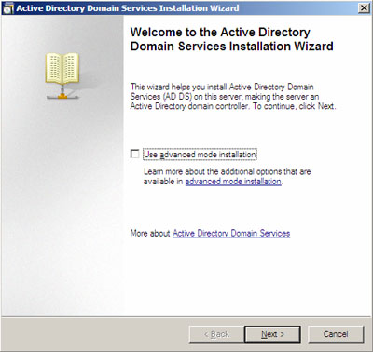
Se iniciará el asistente para instalación de Active Directory Domain Services (AD DS). Click Next para continuar

Slide 5
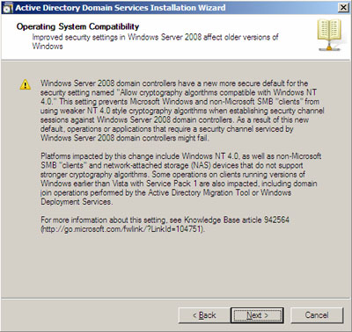
Mensaje de advertencia en relación con posibles problemas que podríamos tener con versiones antiguas de Windows.Click Next para continuar.

Slide 6
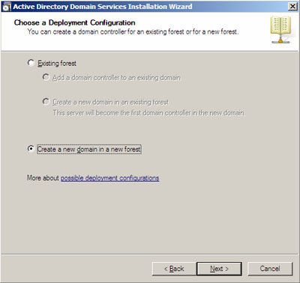
Nos pregunta qué queremos, si agregarnos a un Bosque existente o crear un nuevo Bosque. En nuestro caso, queremos crear un nuevo Bosque. Click Next para continuar.

Slide 7
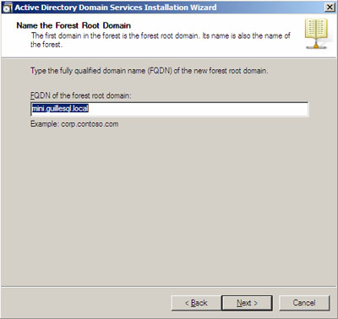
En Name the Forest Root Domain, nos solicitan el nombre DNS para el nuevo Dominio. Click Next para continuar.

Slide 8
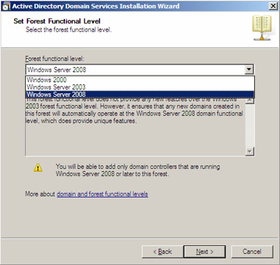
En Set Forest Functional Level, debemos seleccionar el modo funcional de nuestro Bosque.

Slide 9
El modo Windows Server 2003 incluye varias mejoras frente a Windows 2000 (en la replicación, en la implementación de KCC para entornos de Directorio Activo con replicación entre múltiples Sitios o Subredes, etc.).
El modo Windows Server 2008 no incluye mejoras, simplemente obliga a que todos los Controladores de Dominio sean Windows Server 2008.
Ojo, en principio no incluye mejoras, pero recordemos la instalación Server Core y los Controladores de Dominio de Sólo Lectura (RODC, Read Only Domain Controller).
Click Next para continuar.

Slide 10
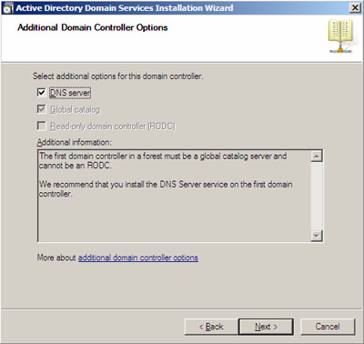
En Additional Domain Controller Options, se pueden especificar algunas opciones de interés.
En nuestro caso, al ser el primer dominio del Bosque, por diseño del producto debe actuar como Global Catalog y no puede ser un Controlador de Dominio de Sólo Lectura (RODC, Read Only Domain Controller). Por lo tanto, realmente, sólo tenemos la opción del DNS server.

Slide 11
En nuestro caso nos interesa montar DNS, ya que la instalación se preocupará de montar DNS (agregará el Role DNS Server y agregará la Característica DNS Server Tools) y de configurarlo, todo esto automáticamente (nos olvidamos nosotros de instalar manualmente el DNS, crear las zonas, configurar el servidor como cliente DNS, etc.).
Click Next para continuar.

Slide 12
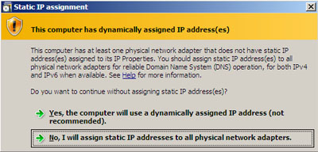
Mensaje, en la máquina en la que estamos instalado Active Directory Domain Services, hay una tarjeta de red con una ip dinámica.

Slide 13
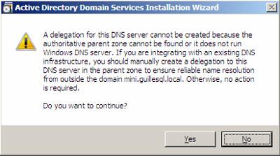
Mensaje, El asistente intenta crear una delegación para este servidor DNS y no puede. Click Yes para continuar.

Slide 14
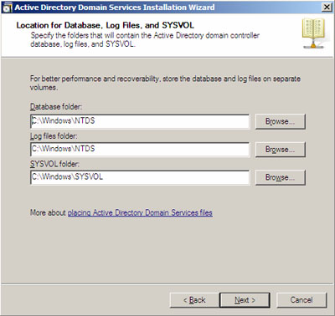
En Location for Database, Log File, and SYSVOL, se nos solicita la ubicación física dónde se desea almacenar esta información. Este es un paso importante, ya que en un Directorio Activo con miles o millones de usuarios, la base de datos de directorio activo crecerá. Click Next para continuar

Slide 15
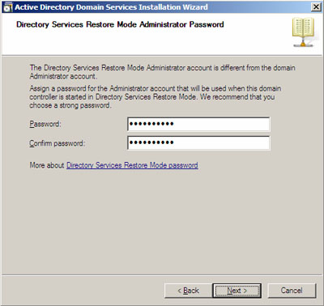
En Directory Services Restore Mode Administrator Password, debemos introducir la contraseña que deseamos utilizar para iniciar Windows en el modo de recuperación de Directorio Activo.
Ojo con esta contraseña, que más de uno la pone sin darle importancia, y cuando unos años después le hace falta resulta que no sabe qué contraseña utilizó en la instalación. Click Next para continuar.

Slide 16
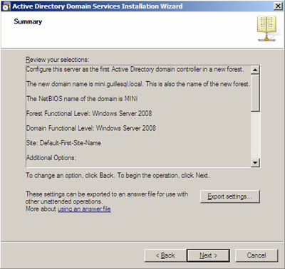
En Summary se muestra un resumen de la configuración que hemos especificado a través de los anteriores diálogos del asistente. Lo revisamos, y si está todo bien, click Next para continuar.

Slide 17
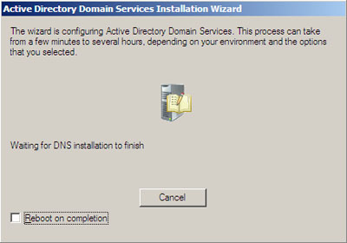
Esperamos un rato, y pronto tendremos nuestro nuevo Bosque con nuestro nuevo Dominio de Directorio Activo corriendo en Windows Server 2008.

Slide 18
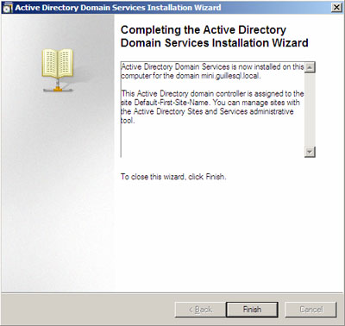
Aparece la correspondiente pantalla de finalización de la instalación. Click Finish para continuar

Slide 19
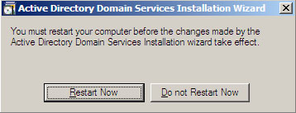
Finalizada la instalación, es necesario reiniciar el servidor, para lo cual, aparecerá un diálogo sugiriendo que reiniciemos ya

Slide 20
FIN DE LA INSTALACIÓN

